Slide 1

Adventure Works Cycles
REPORTE GLOBAL
REPORTE USA
Reporte Financiero

Slide 2

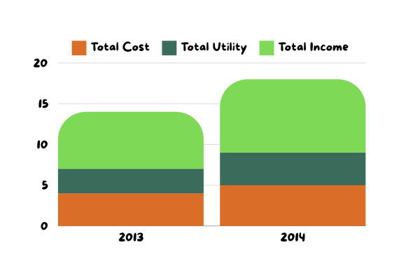




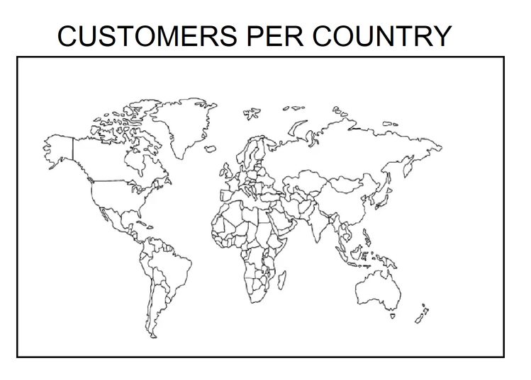
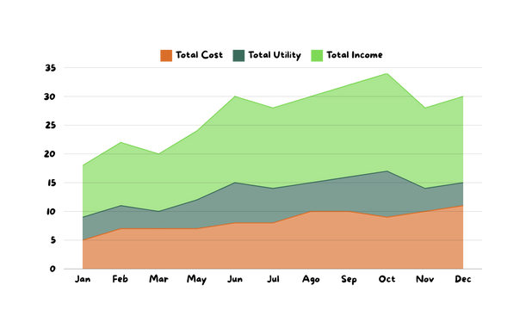
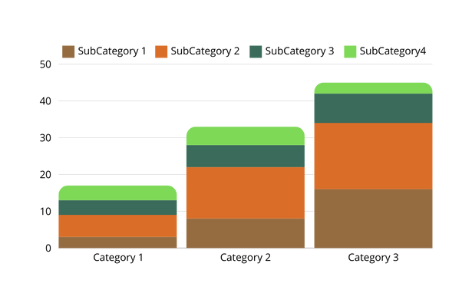
Reporte Financiero - Global
FILTROS ANUALES
FILTROS MENSUALES
INICIO
RATIOS
TOTAL INCOME, COST AND UTILITY PER YEAR
TOTAL CUSTOMER PER YEAR
REPORTE USA
TOTAL QUANTITY PER YEAR
LIMPIAR FILTROS
FILTROS POR CATEGORIA
TOTAL INCOME, COST AND UTILITY PER MOTH
GROSS PROFIT AND NET PROFIT PER CATEGORY

Slide 3
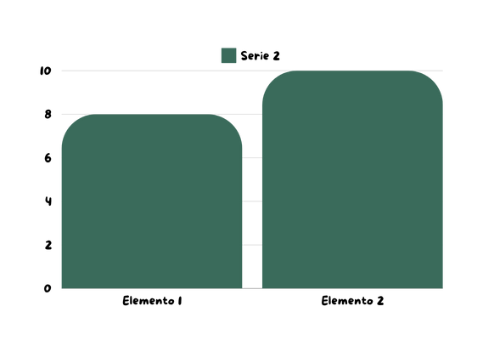
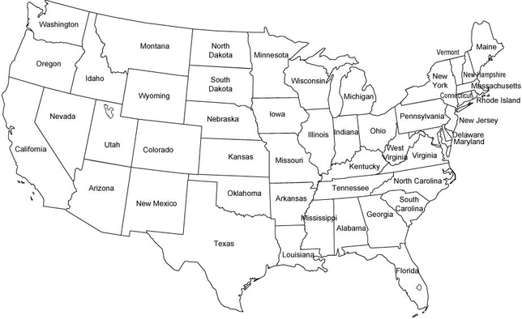
Reporte Financiero - USA
FILTROS ANUALES
FILTROS MENSUALES
INICIO
CATEGORY | STATE | CITY | INCOME | COGS | COGS | GROSS PROFIT | NET PROFIT | SHIPING COST
TOTAL INCOME PER YEAR
REPORTE GLOBAL
LIMPIAR FILTROS
FILTROS POR CATEGORIA
TOTAL INCOME, COST AND UTILITY PER CITY

